Slide 1
ỦY BAN NHÂN DÂN QUẬN LONG BIÊN
TRƯỜNG MẦM NON HOA MỘC LAN
DỰ ÁN: LÀM NHÀ NỔI
Lứa tuổi: Trẻ 5 - 6 tuổi

Slide 2
Các lĩnh vực hướng tới
1.1. (S) Khoa học: Tính chất một số nguyên vật liệu có thể làm nhà chống nổi chống lũ: không thấm nước, không chìm, nổi được trên mặt nước, nhẹ.
1.2. (T) Công nghệ: Sử dụng dụng cụ điện tử tìm hiểu, cách thả vật để khám phá chìm nổi.
1.3. (E) Kỹ thuật: Sử dụng quy trình thiết kế kỹ thuật ( Kỹ năng lắp ghép, gắn kết các nguyên liệu thành nhà, phao đỡ) …
1.4. (M) Toán học: So sánh chất liệu dày, mỏng; đếm số lượng các loại chất liệu có thể làm , Kỹ năng đo , hình dạng, so sánh kích thước để tạo ra ngôi nhà cân đối
1.5 ( A) Nghệ thuật: Nhà nổi có màu sắc hài hòa, cân đối.
1.5. Ngôn ngữ: Phát triển kỹ năng đặt câu hỏi, thảo luận, thuyết trình.
1.6. Các kỹ năng CD thế kỷ 21: Sáng tạo, hợp tác, tư duy phản biện, giao tiếp.

Slide 3
2. Nguyên vật liệu
2.1. Đồ dùng của cô:
- Bài giảng điện tử
- Nhạc các bài hát
- Bảng phân loại
2.2. Đồ dùng của trẻ:
- Đồ dùng chuẩn bị cho 3 nhóm trẻ:
Các đồ dùng: Kéo, các loại băng dính, dao trổ, chậu đựng nước, sticker,….
Các nguyên vật liệu: Xốp bọt biển (tấm to), chai nhựa, khối nhựa, gỗ, que gỗ, bộ lắp ghép nhựa, bìa carton, bóng bay dài, dây kẽm, vỏ sò

Slide 4
TIẾN HÀNH
– Gắn kết
Xem một số hình ảnh đồng bào Miềm Trung bị lũ lụt
Con có cảm nghĩ gì khi xem những hình ảnh đó
Con sẽ làm gì giúp các bạn nhỏ và đồng bào ta?

Slide 5
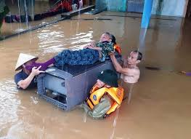
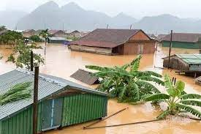
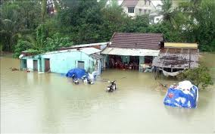
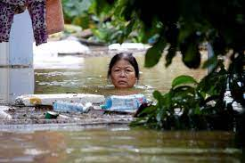
Một số hình ảnh lũ lụt thương tâm

Slide 6
2. Explore-
Khám phá/ khảo sát
* Khám phá vật chìm- nổi : NHÓM 1,2
Những nguyên liệu nào có thể nổi?
Làm thế nào để biết được điều này?
Sự thay đổi về hình dạng, kích thước của cùng 1 nguyên liệu có thay đổi kết quả chìm, nổi không?
Bảng sơ đồ kết quả khám phá (dán sticker vào ô thích hợp)
Nguyên liệu | Chìm | Nổi
Bìa
Que gỗ,
Ống hút
Đất nặn
Khối nhựa

Slide 7
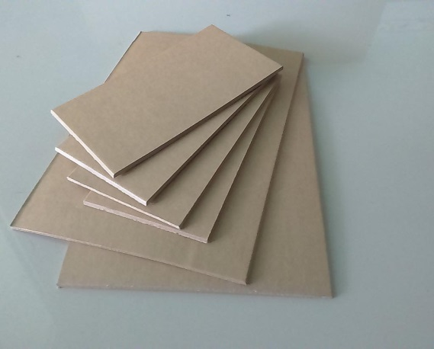
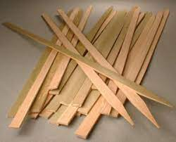
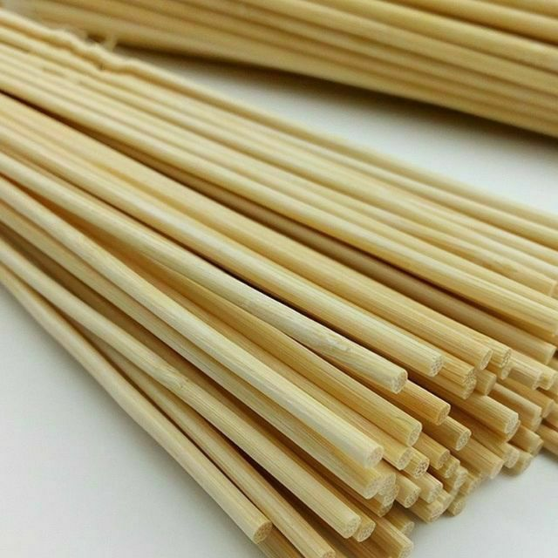
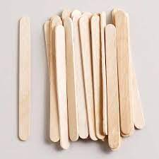
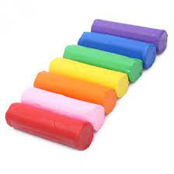
Giấy bìa cứng
Ống hút nhựa
Que tre dẹp
Que tre tròn
Đất nặn
Que kem
Vật liệu làm dự án

Slide 8
NHÓM 2,3 KHÁM PHÁ
Nguyên liệu | Chìm | Nổi
Sỏi
Vỏ sò
Lá
Vỏ chai nhựa
Xốp bọt biển

Slide 9
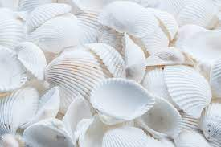
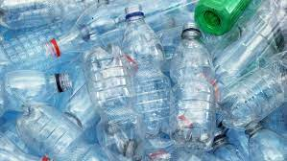
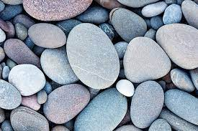
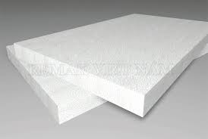
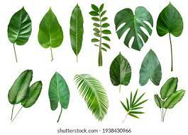
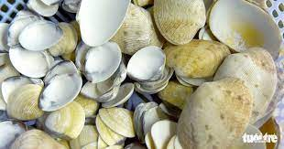
Vỏ sò
Vỏ chai nhựa
Viên sỏi
Xốp bọt biển
Vỏ ngao
Lá cây

Slide 10
3. Explain
Giải thích
Cho trẻ đại diện nhóm lên trình bày bằng lời về quá trình khám phá. Giới thiệu bảng khám phá
Cô chính xác lại kiến thức: Một số nguyên liệu nổi được còn 1 số nguyên liệu lại chìm. Tuy nhiên sự thay đổi về hình dạng, cách thả vật có thể làm thay đổi kết quả. VD như chai nhựa đựng đầy nước sẽ chìm, đất nặn dàn mỏng bẻ cong như cái thuyền sẽ nổi…
- Dự kiến một số câu hỏi gợi ý:
+ Nhóm của con đã khám phá nguyên liệu nào?
+ Chất liệu nào không chìm?
+ Con đã làm như thế để nhận biết đồ vật đó không chìm / chìm?
+ Các con phát hiện ra nguyên vật liệu nào có thể dùng để làm nhà nổi? Vì sao?
+ Nhóm con chọn được bao nhiêu chất liệu làm được nhà nổi?
- Trẻ ghi nhận kết quả của trẻ tìm ra.
- Cô và trẻ cùng quan sát lại bảng kết quả của các nhóm và tổng hợp vào bảng kết quả của cô

Slide 11
E4. Mở rông
Làm nhà nổi chống lũ – Trẻ làm theo nhóm (5 trẻ/nhóm)
Thực hiện theo quy trình thiết kế kỹ thuật.
Buổi 1.
+ Hỏi: - Nhà nổi là nhà như thế nào?
- Các nguyên liệu để làm nhà nổi cần phải thế nào? (nhẹ, nổi được trên mặt nước)
+Tưởng tượng
- Nhóm con định chọn nguyên liệu gì để làm nhà, làm phao?
- Nhóm con định làm nhà như thế nào? (1 hay 2 tầng, to hay nhỏ…)
+Lên kế hoạch
Từng nhóm thiết kế ngôi nhà nổi chống lũ (vẽ ra giấy)
Bước đầu , cô cần gợi ý trẻ cách thể hiện ý tưởng sao cho các bạn trong nhóm cùng hiểu

Slide 12
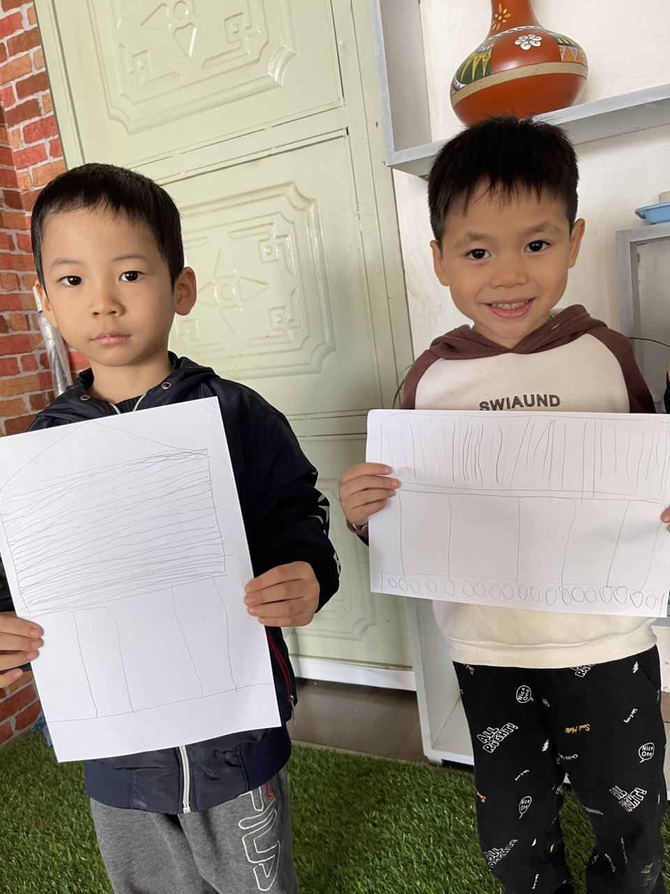
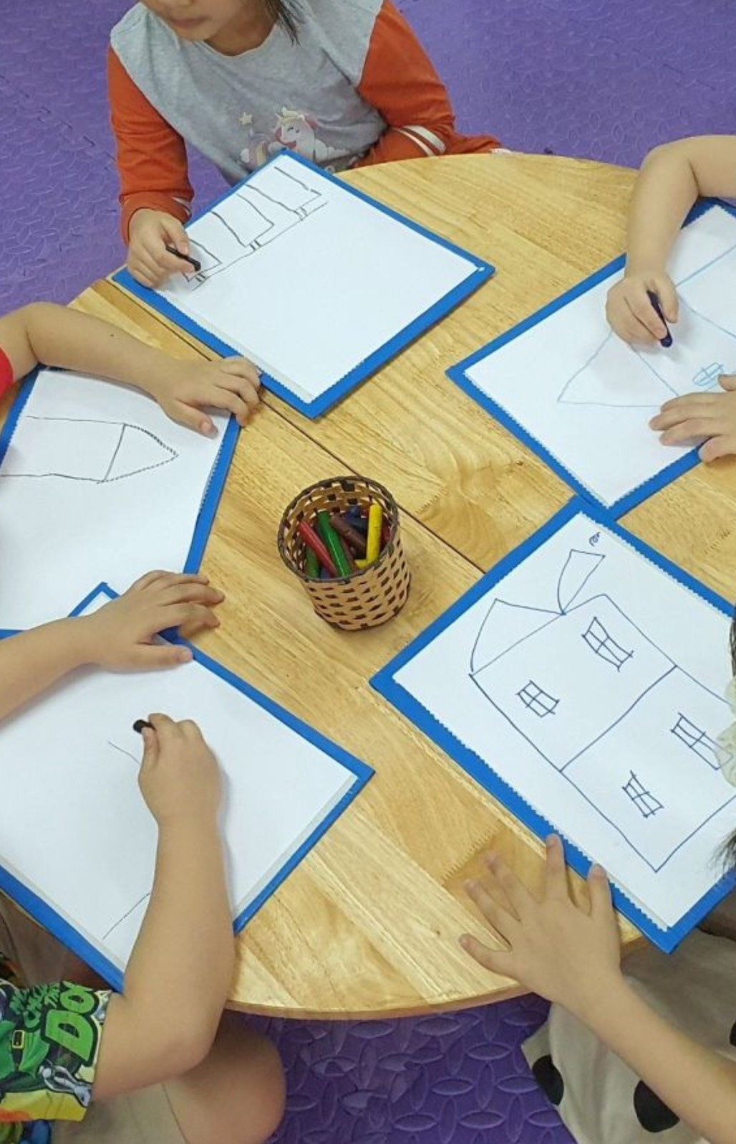
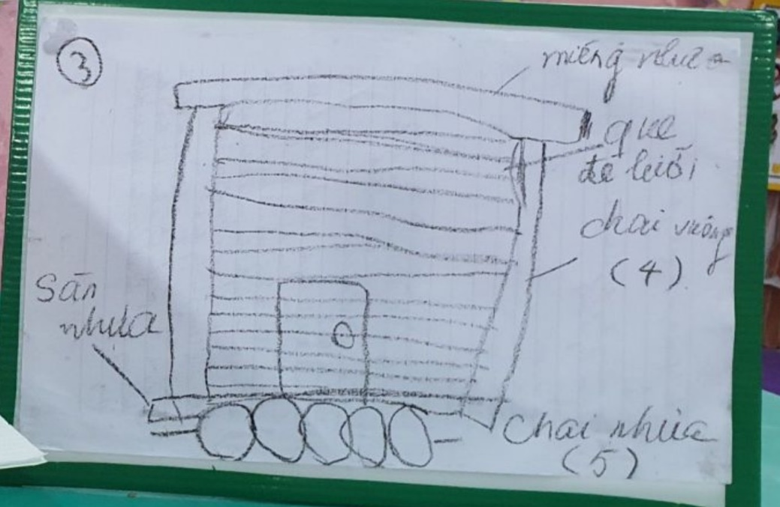
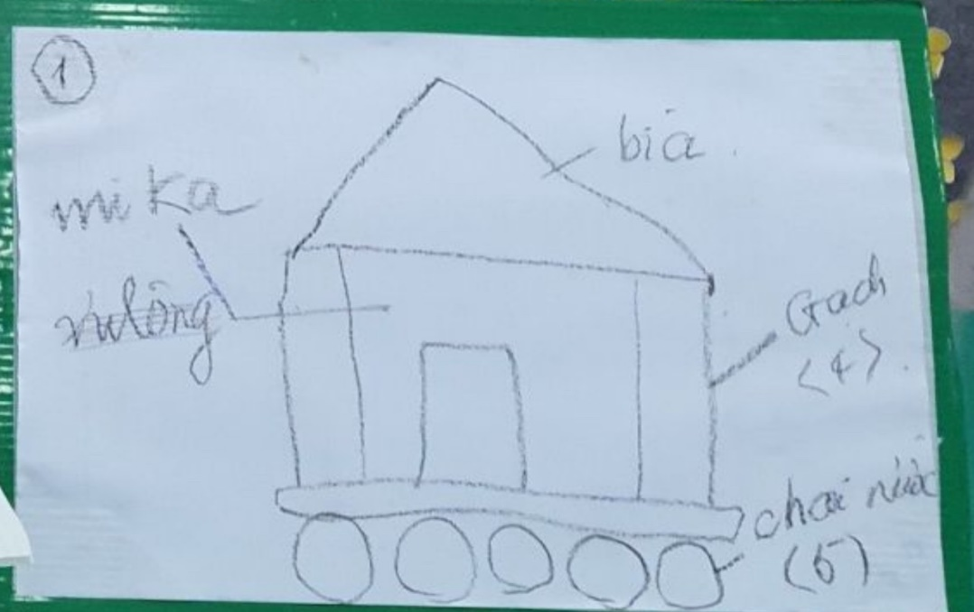
Đại dện nhóm lên trình bày Bản thiết kế

Slide 13
Buổi 2.
- Hôm trước các con đã được cùng nhau làm những gì rồi? (Trẻ xem lại 1 số hoạt động của trẻ những buổi học trước)
Chúng ta đã khám phá sự chìm nổi của các nguyên liệu khác nhau để từ đó lựa chọn các nguyên liệu có thể làm nhà nổi giúp người dân miền Trung chống lũ. Các nhóm cũng đã vẽ thiết kế được ngôi nhà nổi của nhóm mình. Hôm nay, các con sẽ bắt tay vào việc làm nhà nổi theo bản thiết kế của nhóm mình.
Cho trẻ về các nhóm
Mỗi nhóm tự lên tự lựa chọn nguyên liệu về làm
- Trẻ thực hiện, chế tạo sản phẩm theo bản vẽ
Quá trình trẻ làm, GV gợi ý, khuyến khích trẻ làm theo bản thiết kế.
GV có thể giúp trẻ 1 số kỹ năng khó (sử dụng dao trổ, đục lỗ….)
+ Chia sẻ kết quả
Trẻ thử nghiệm để xem nhà có thể nổi trên mặt nước không
Trình bày sản phẩm của nhóm ; tên gọi, mục đích, hiệu quả
Chia sẻ cách làm
- Nếu thay đổi con sẽ làm như thế nào?

Slide 14
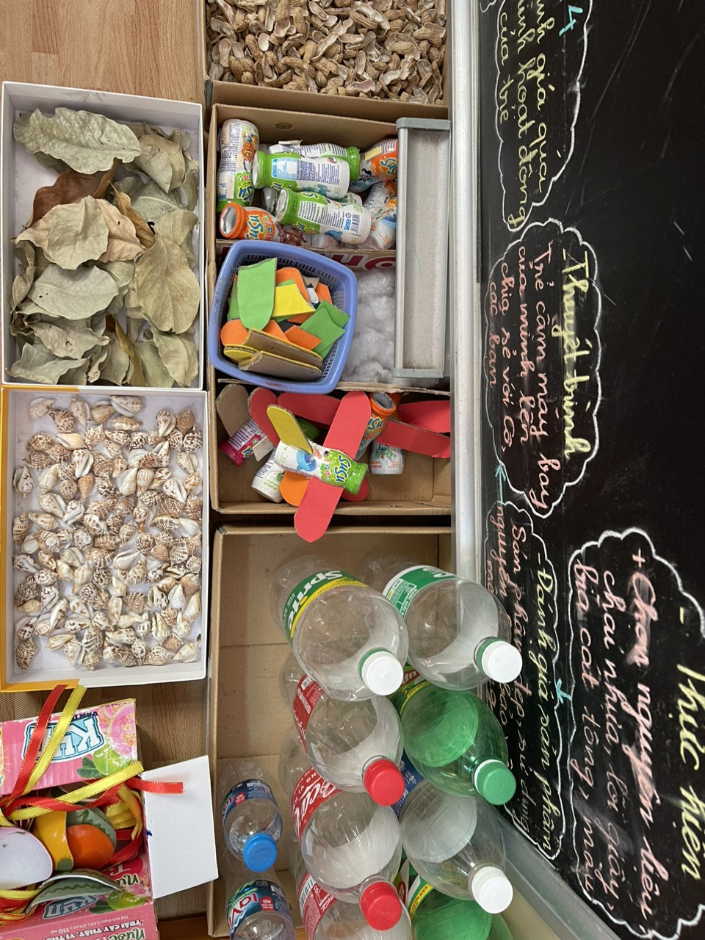
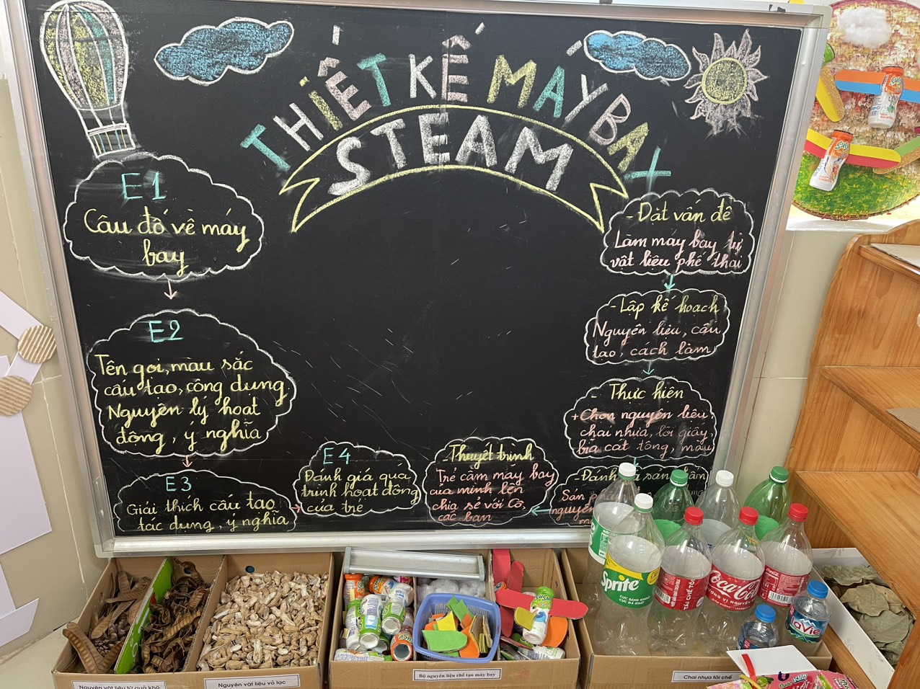
Trẻ lên lựa chon nguyên vật liệu về thực hiện.

Slide 15
Phân chia nhóm
GV chia lớp làm 4 nhóm. Em cùng nhóm bạn hãy đóng vai là các kiến trúc sư và kĩ sư xây dựng để thiết kế, lắp ráp mô hình một ngôi nhà theo ý thích của mình.

Slide 16
E5 . Đánh giá
- Dựa vào quan sát trẻ trong quá trình điều tra
- Dưa vào kết quả quan sát
- Đánh giá khả năng ghi chép (bảng đánh giá, sơ đò thiết kế)
- Đánh giá dựa vào sản phẩm của trẻ.
Kết thúc dự án.

